Slide 1
Teamintervisie
Instrument om teamwerking tegen het licht te houden

Slide 3
1. Onze opdracht (of betekenisvolle werk) kennen

Slide 4
Onze opdracht
Realiseren van de 4 kernopdrachten voor onze leerlingen van de eerste graad binnen de visie van de school

Slide 5
Notes:
Onze opdracht – wat wij beogen te realiseren

Slide 6
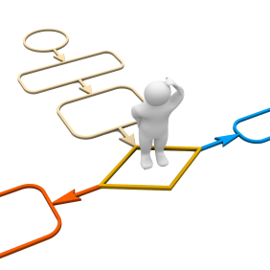
Team Charter
Opdracht - Missie
Prioriteiten -
Ambities
Rollen en
Verwachtingen
Afspraken en
Regels
Persoonlijke Relaties

Slide 7
Intervisie: we werken volgens onze visie
Kinderen kunnen hun talenten benoemen en wij oriënteren hen vanuit hun talent en niveau
Wij hebben een gedeelde visie over hoe onze leerlingen leren en wij streven met de leerlingen dezelfde doelen na
Wij bouwen rond onze leerlingen een coöperatief netwerk uit van duurzame relaties (ouders, CLB, buurtwerk, …)
Wij zorgen samen voor onze leerlingen zowel preventief als curatief. Voor wie nodig stellen wij samen een handelingsplan op
1__________2_________3_________4____________5
Uiterst ontevreden uiterst tevreden

Slide 8
2. Ambities delen

Slide 10
Intervisie: onze neuzen staan in dezelfde richting
Wij hebben samen één of enkele waardevolle ambities voor onze leerlingen geformuleerd waardoor wij onze kernopdrachten nog beter kunnen vervullen.
Wij evalueren regelmatig of wij vorderingen maken in het bereiken van onze ambitie
1__________2_________3_________4____________5
Uiterst ontevreden uiterst tevreden

Slide 11
3. Rollen en verwachtingen

Slide 12
Intervisie: wie doet wat is duidelijk
Het team heeft alle bevoegdheden die nodig zijn om het werk goed te doen
In ons team weet iedereen welke taken hij moet opnemen voor het uitvoeren en het organiseren van de 4 kernopdrachten
De taken zijn evenwichtig verdeeld in het team
De verwachtingen naar elkaar toe zijn duidelijk geformuleerd
Iedereen neemt zijn individuele verantwoordelijkheid op en we spreken er elkaar over aan (rollen bespreken – afspreken – aanspreken)
Er is afstemming met de partners (leerlingen, ouders, CLB, brede school, …) waardoor de samenwerking optimaal verloopt
1__________2_________3_________4____________5
Uiterst ontevreden uiterst tevreden

Slide 13
4. Afspraken en regels

Slide 15
Intervisie: het team is goed geregeld
Goede systemen ondersteunen de samenwerking (evaluatie-, planning-, didactische werkvormen, …)
Het team durft anders werken door bestaande werkvormen in vraag te stellen (vakoverschrijdende projecten, co-teaching, …)
Het team heeft zinvol overleg en iedereen is op elkaar afgestemd
Het team krijgt feedback en is er op uit om continu te verbeteren
Waar nodig zijn er afspraken om over de teams heen samen te werken (overleg, regels en procedures, …)
1__________2_________3_________4____________5
Uiterst ontevreden uiterst tevreden

Slide 16
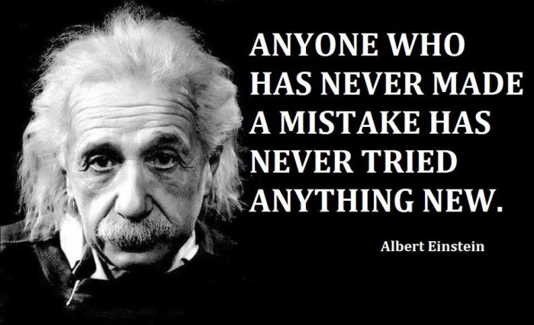

Slide 17
5. Persoonlijke relaties

Slide 18
Intervisie: ons team werkt veilig en professioneel samen
Spanningen in het team zijn niet bedreigend maar zijn opportuniteiten om goede afspraken te maken
Diversiteit en authenticiteit wordt in ons team gewaardeerd
In ons team ondersteunen we elkaar professioneel maar ook persoonlijk
In ons team spreken we over (on)gewenst gedrag, bespreken wij het, maken wij afspraken en spreken wij elkaar hierover aan
1__________2_________3_________4____________5
Uiterst ontevreden uiterst tevreden

